Slide 1
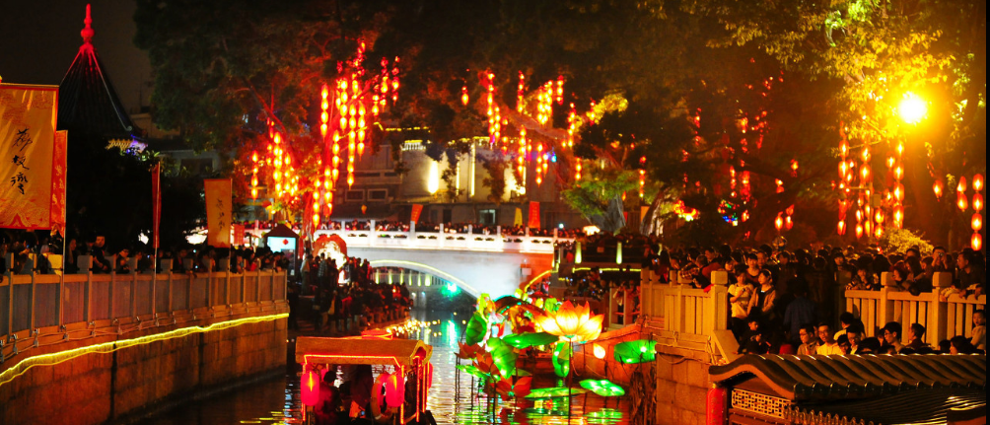
成都 成都
汇报人：XXX；汇报时间：XX年XX月

Slide 2
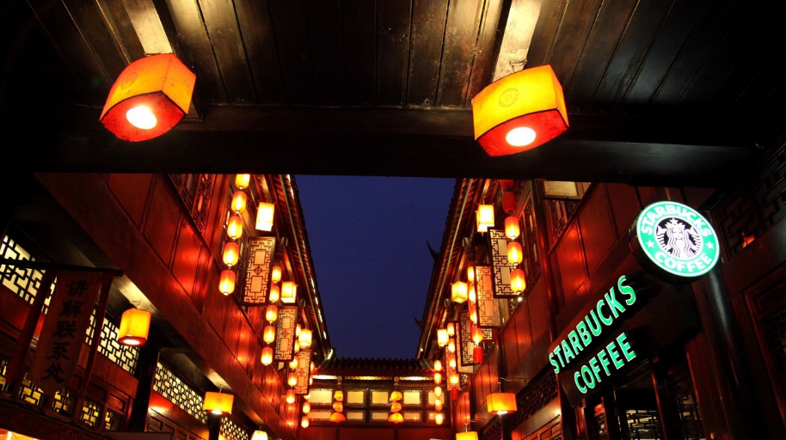
我想一个人旅行，可以不带相机，也不要带上手机，但一定要背上几本书，在花海里，草丛旁悠然品味，闲淡时光里徜徉书海。
前言

Slide 3
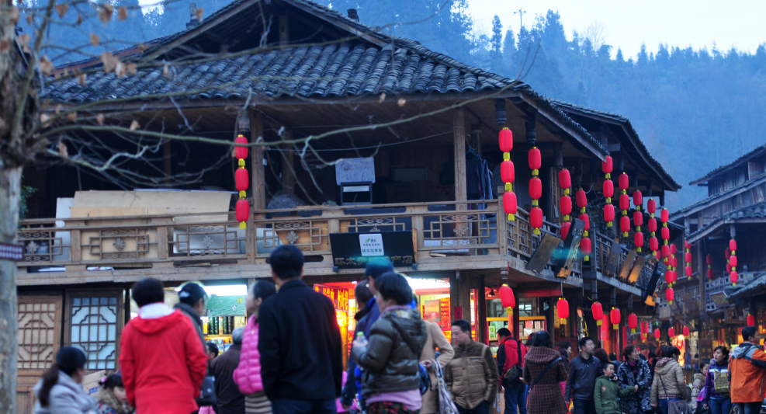
我想一个人旅行，可以不带相机，也不要带上手机，但一定要背上几本书，在花海里，草丛旁悠然品味，闲淡时光里徜徉书海。

Slide 4
我想一个人旅行，
可以不带相机，也不要带上手机，
但一定要背上几本书，在花海里，草丛旁悠然品味，
闲淡时光里徜徉书海。

Slide 5
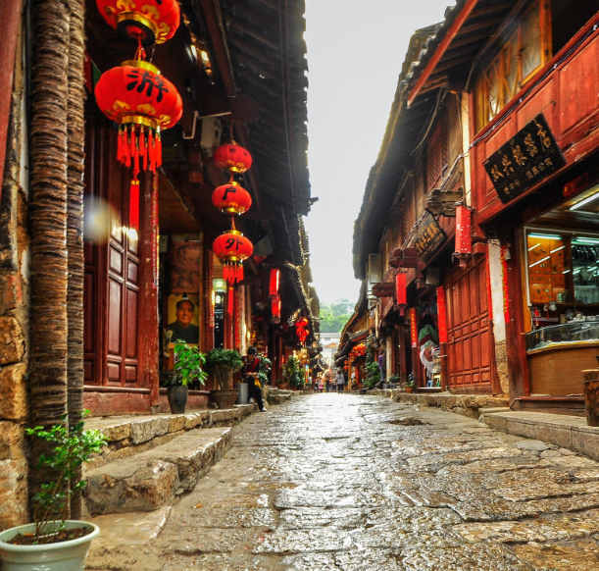
我想一个人旅行，可以不带相机，也不要带上手机，但一定要背上几本书，在花海里，草丛旁悠然品味，闲淡时光里徜徉书海。

Slide 6
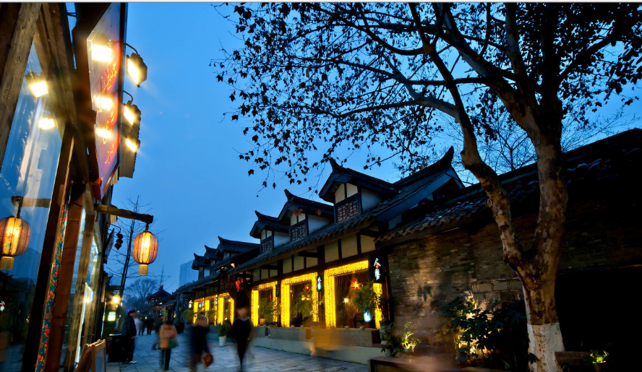
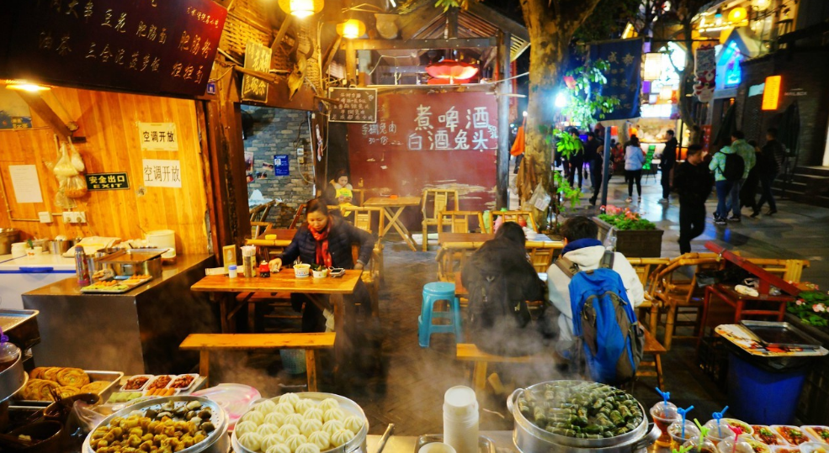
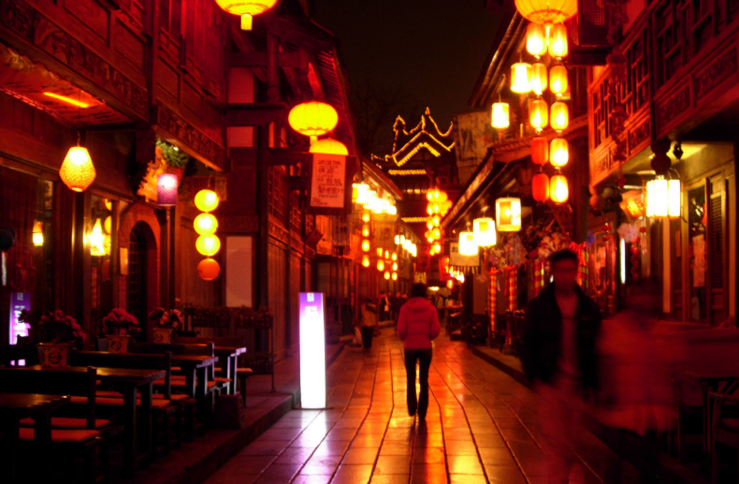
我想一个人旅行，
可以不带相机，也不要带上手机，
但一定要背上几本书，在花海里，草丛旁悠然品味，
闲淡时光里徜徉书海。

Slide 7
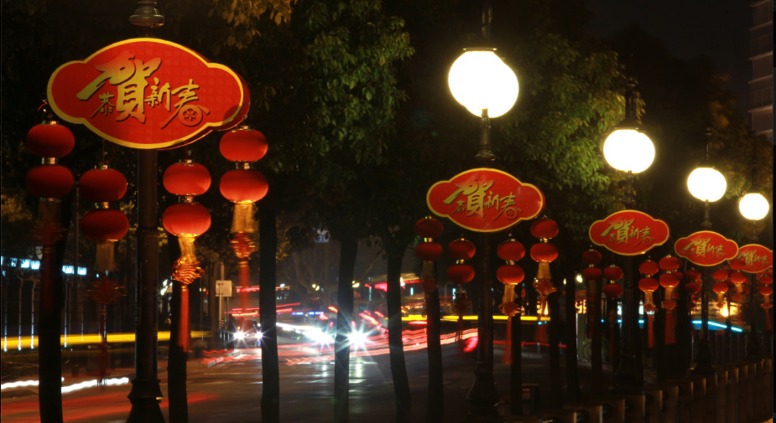
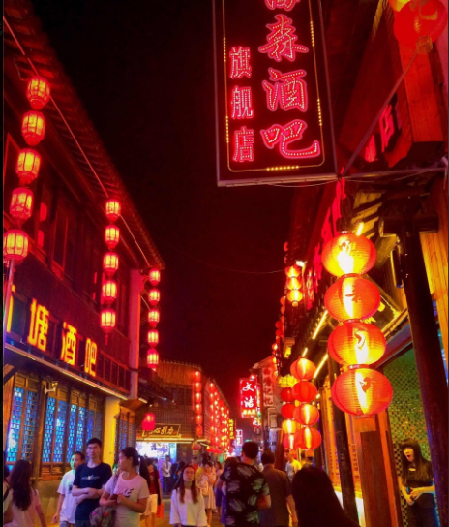
我想一个人旅行，可以不带相机，也不要带上手机，但一定要背上几本书，在花海里，草丛旁悠然品味，闲淡时光里徜徉书海。

Slide 8
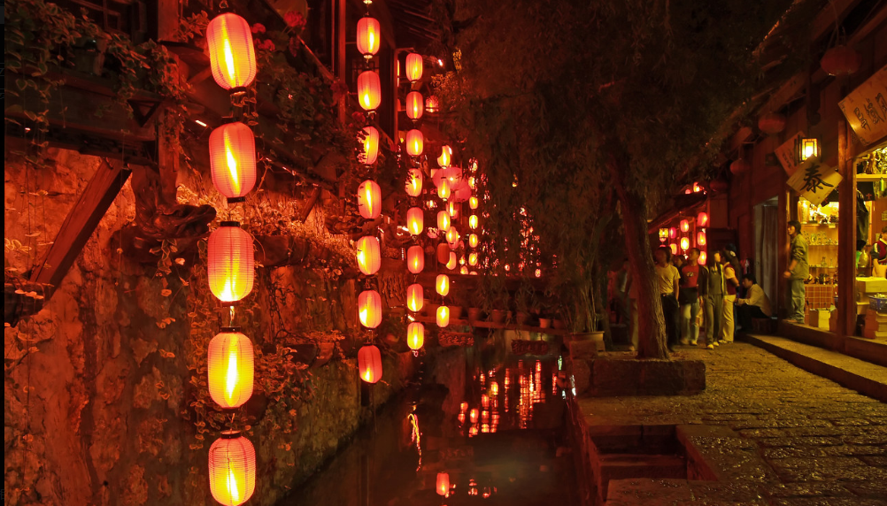
我想一个人旅行，可以不带相机，也不要带上手机，但一定要背上几本书，在花海里，草丛旁悠然品味，闲淡时光里徜徉书海。

Slide 9
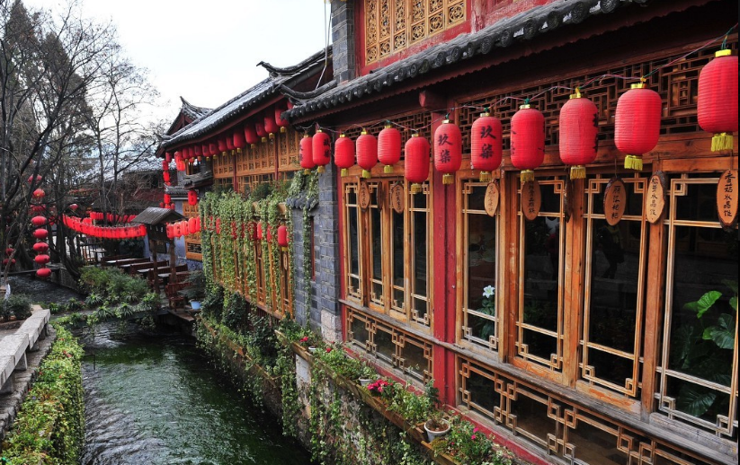
我想要在茅亭里看雨、假山边看蚂蚁，看蝴蝶恋爱，看蜘蛛结网，看水，看船，看云，看瀑布，
看你甜甜地睡觉。

Slide 10
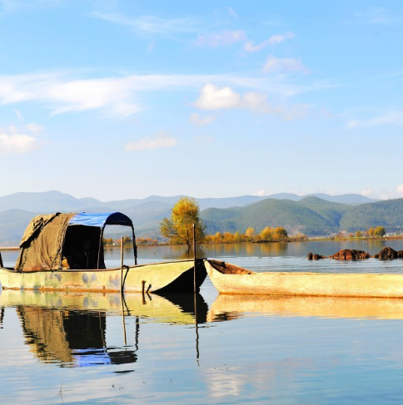
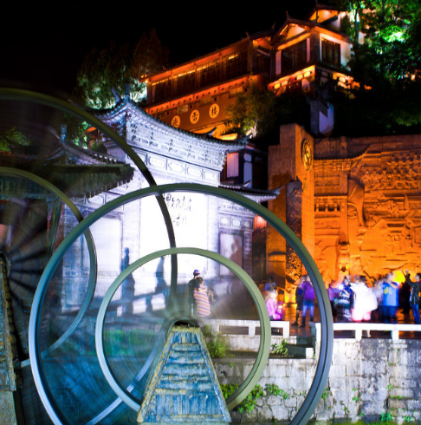
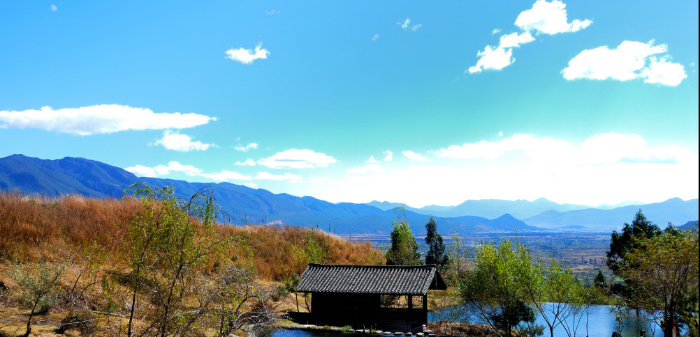
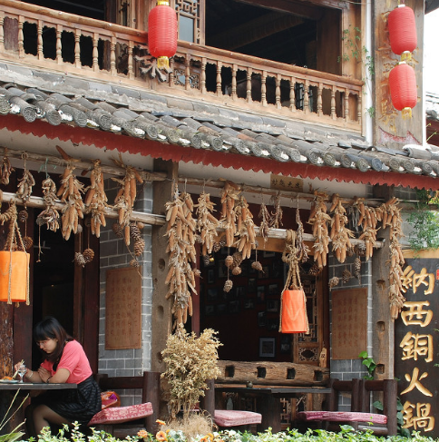
我想一个人旅行，可以不带相机，也不要带上手机，但一定要背上几本书，在花海里，草丛旁悠然品味，闲淡时光里徜徉书海。

Slide 11
我想一个人旅行，
可以不带相机，也不要带上手机，
但一定要背上几本书，在花海里，草丛旁悠然品味，
闲淡时光里徜徉书海。

Slide 12
我想要在茅亭里看雨、假山边看蚂蚁，看蝴蝶恋爱，看蜘蛛结网，看水，看船，看云，看瀑布，
看你甜甜地睡觉。

Slide 13
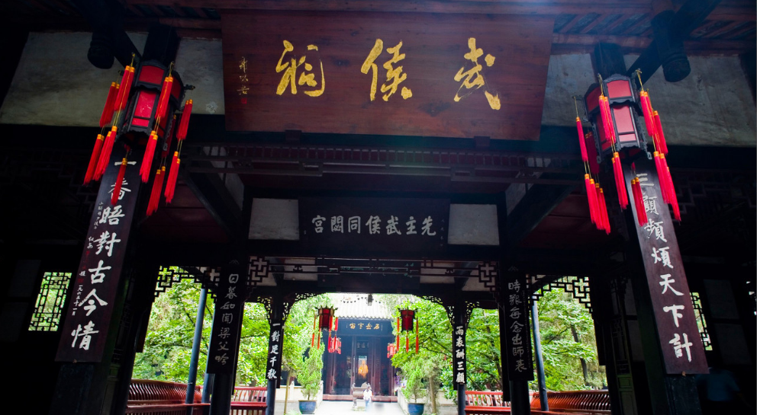
我想一个人旅行，
可以不带相机，也不要带上手机，
但一定要背上几本书，
在花海里，草丛旁悠然品味，
闲淡时光里徜徉书海。
我想一个人旅行，
可以不带相机，也不要带上手机，
但一定要背上几本书，
在花海里，草丛旁悠然品味，
闲淡时光里徜徉书海。
我想一个人旅行，
可以不带相机，也不要带上手机，
但一定要背上几本书，
在花海里，草丛旁悠然品味，
闲淡时光里徜徉书海。

Slide 14
我是你路上最后的一个过客
最后的一个春天
最后的一场雪
最后的一次求生的战争

Slide 15


我想要在茅亭里看雨
假山边看蚂蚁
看水，看船，看云
看你甜甜地睡觉。
我想要在茅亭里看雨
假山边看蚂蚁
看水，看船，看云
看你甜甜地睡觉。
我想要在茅亭里看雨
假山边看蚂蚁
看水，看船，看云
看你甜甜地睡觉。

Slide 16
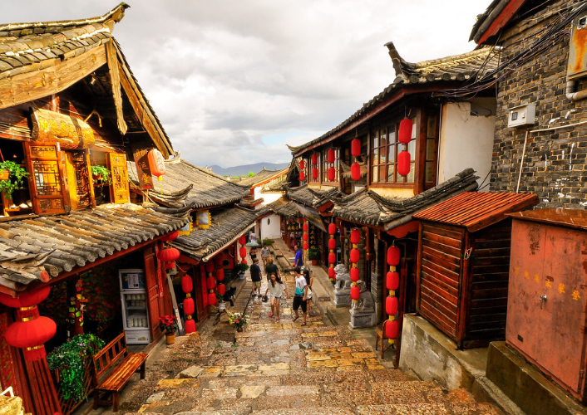
我想要在茅亭里看雨、假山边看蚂蚁，看蝴蝶恋爱，看蜘蛛结网，看水，看船，看云，看瀑布，
看你甜甜地睡觉。

Slide 18
我想一个人旅行，可以不带相机，也不要带上手机，但一定要背上几本书，在花海里，草丛旁悠然品味，闲淡时光里徜徉书海。

Slide 19
我想一个人旅行，可以不带相机，也不要带上手机，但一定要背上几本书，在花海里，草丛旁悠然品味，闲淡时光里徜徉书海。

Slide 20
我想要在茅亭里看雨、假山边看蚂蚁，看蝴蝶恋爱，看蜘蛛结网，看水，看船，看云，看瀑布，
看你甜甜地睡觉。

Slide 21
我想一个人旅行，可以不带相机，也不要带上手机，但一定要背上几本书，在花海里，草丛旁悠然品味，闲淡时光里徜徉书海。

Slide 22
我想一个人旅行，
可以不带相机，也不要带上手机，
但一定要背上几本书，在花海里，草丛旁悠然品味，
闲淡时光里徜徉书海。

Slide 23
我想一个人旅行，
可以不带相机，也不要带上手机，
但一定要背上几本书，在花海里，草丛旁悠然品味，
闲淡时光里徜徉书海。

Slide 24
我想要在茅亭里看雨、假山边看蚂蚁，看蝴蝶恋爱，看蜘蛛结网，看水，看船，看云，看瀑布，
看你甜甜地睡觉。

Slide 25
谢 谢 观 看
汇报人：XXX；汇报时间：XX年XX月

